Slide 1

Εθνικό Μετσόβιο Πολυτεχνείο
Σχολή Πολιτικών Μηχανικών
«Τομέας Υδατικών Πόρων και Περιβάλλοντος»
ΜΕΛΕΤΗ ΣΤΑΤΙΣΤΙΚΩΝ ΧΑΡΑΚΤΗΡΙΣΤΙΚΩΝ ΚΑΙ ΕΛΕΓΧΟΣ ΠΙΘΑΝΗΣ ΕΤΕΡΟΣΥΣΧΕΤΙΣΗΣ ΤΙΜΩΝ ΑΓΡΟΤΙΚΩΝ ΠΡΟΙΟΝΤΩΝ ΚΑΙ ΚΑΤΑΚΡΗΜΝΙΣΗΣ
Βασιλάκη Βασιλεία-Κυριακούλα
Αθήνα, Μάιος 2014
Επιβλέπων: Δ. Κουτσογιάννης, Καθηγητής ΕΜΠ

Slide 2
Διάρθρωση της παρουσίασης
Εισαγωγή
  Στόχος της εργασίας
  Οικονομικά δεδομένα
    Στατιστική επεξεργασία οικονομικών δεδομένων
    Δεδομένα κατακρημνίσεων
        Στατιστική επεξεργασία κατακρημνίσεων
        Συνδυαστική ανάλυση
            Τυποποιημένος Δείκτης Βροχόπτωσης SPI
            Ετεροσυσχέτιση Δείκτη SPI με τιμές καλαμποκιού
            Δείκτης Ανωμαλίας Υγρασίας Palmer Z
            Ετεροσυσχέτιση Δείκτη Palmer Z με τιμές σόγιας
            Συμπεράσματα

Slide 3
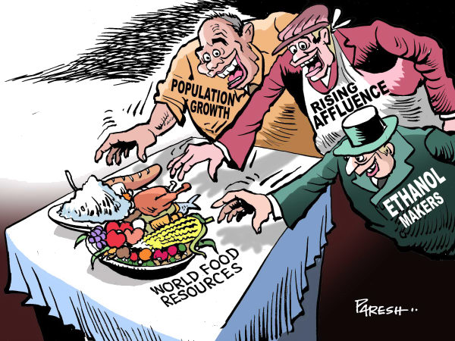
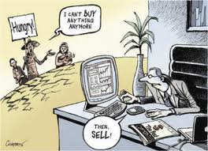
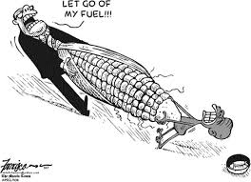
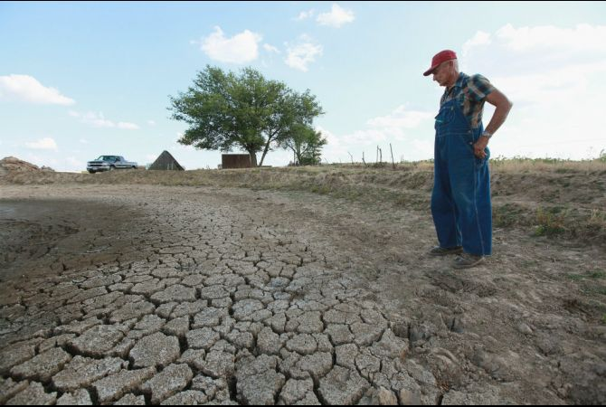
Εισαγωγή
Αύξηση του πληθυσμού
Βιο-καύσιμα
Κερδοσκοπία
Κρίση τροφίμων
Αύξηση τιμής πετρελαίου
Ακραία καιρικά φαινόμενα
Διατροφικές αλλαγές

Slide 4
Στόχος
Στόχος της ανάλυσης ήταν να εκτιμηθεί κατά πόσο ένα ακραίο φαινόμενο κατακρήμνισης που επηρεάζει την παραγωγή (έλλειψη βροχόπτωσης ή και ακραία βροχόπτωση) την περίοδο ανάπτυξης της καλλιέργειας, επηρεάζει τις τιμές των προϊόντων, τόσο όσον αφορά στις τιμές που λαμβάνουν οι αγρότες, όσο και στις αγορές.
Κατά πόσο ευθύνονται τελικά τα ακραία καιρικά φαινόμενα στη άνοδο των τιμών των αγροτικών προϊόντων;

Slide 5
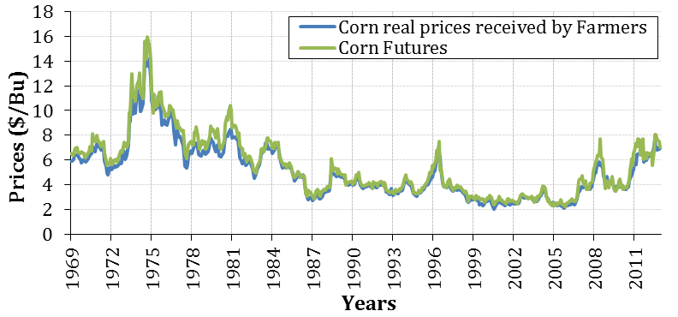
Οικονομικά δεδομένα
Μέσες μηνιαίες τιμές που έλαβαν οι παραγωγοί (1960-2012) καλαμποκιού και σόγιας (USDA, National Agricultural Statistics Service, Agricultural Prices).
Μηνιαίες τιμές Συμβολαίων Μελλοντικής Εκπλήρωσης (front month) στο τέλος του μήνα, καλαμποκιού και σόγιας (1969-2012) (CBOT, quandl.com).
Σ.Μ.Ε.
Μέσο αντιστάθμισης και μεταφοράς ρίσκου
Χρονοσειρά μηνιαίων αποπληθωρισμένων τιμών που παρέλαβαν οι αγρότες και τιμών Σ.Μ.Ε.

Slide 6
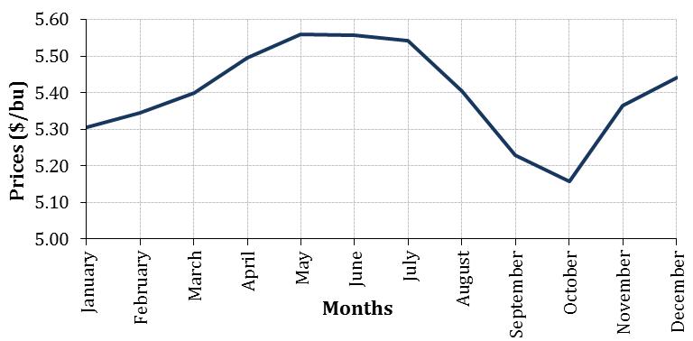
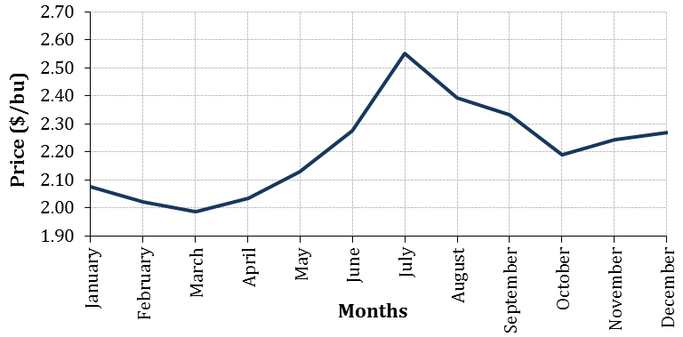
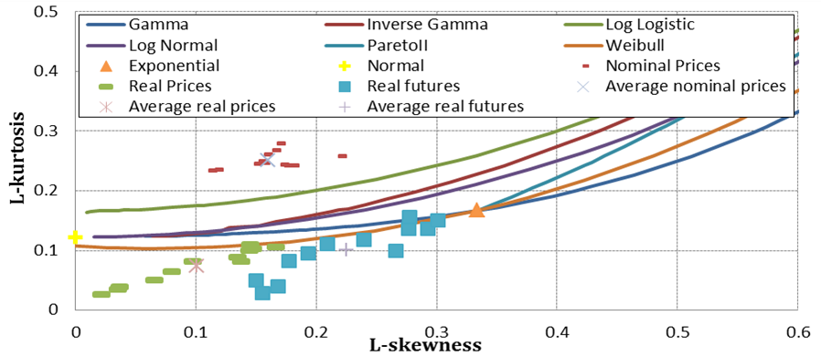
Στατιστική επεξεργασία
Μέση τιμή των τιμών των παραγωγών καλαμποκιού κάθε μήνα
Τυπική απόκλιση τιμών των παραγωγών καλαμποκιού κάθε μήνα
L-κύρτωση και L-ασυμμετρία των μέσων μηνιαίων πραγματικών τιμών που έλαβαν οι. παραγωγοί και των μηνιαίων τιμών των Σ.Μ.Ε.

Slide 7
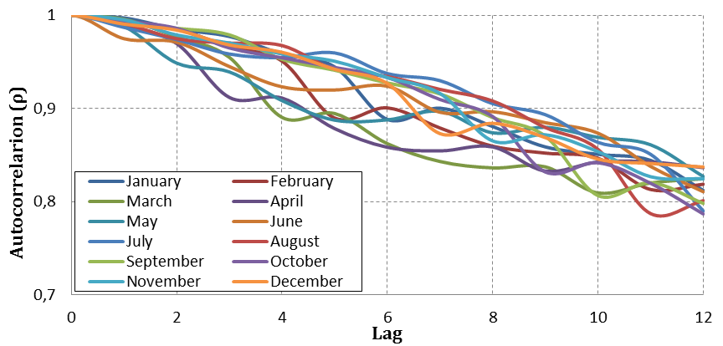
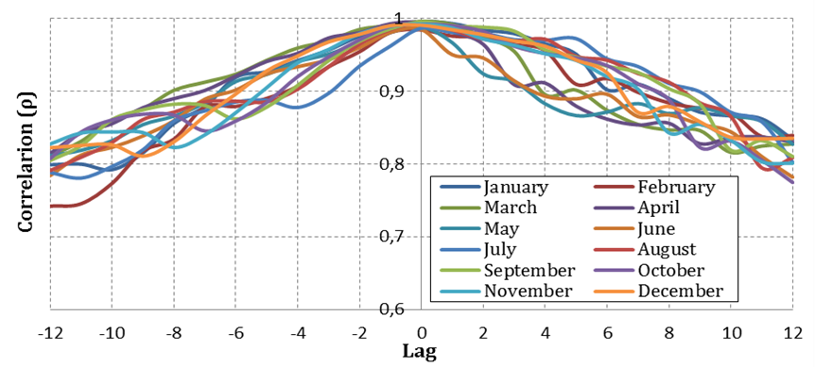
Στατιστική επεξεργασία
Συντελεστής αυτοσυσχέτισης αποπληθωρισμένων τιμών παραγωγών καλαμποκιού
Συντελεστής ετεροσυσχέτισης ανάμεσα στις τιμές παραγωγών και Σ.Μ.Ε. καλαμποκιού

Slide 8
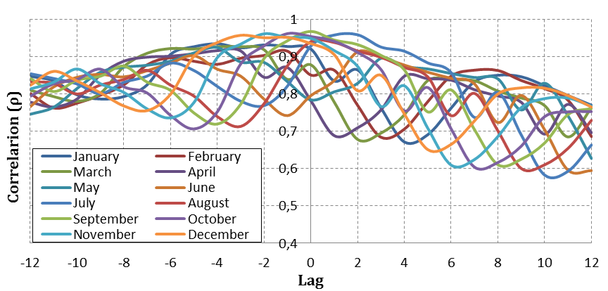
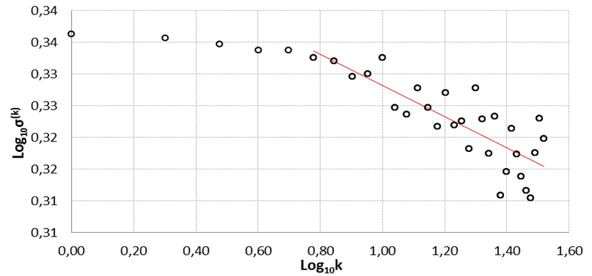
Στατιστική επεξεργασία
Συντελεστής ετεροσυσχέτισης ανάμεσα στις τιμές Σ.Μ.Ε. καλαμποκιού και σόγιας
H = 0.98
Διπλό λογαριθμικό διάγραμμα της δειγματικής τυπικής απόκλισης των αποπληθωρισμένων τιμών καλαμποκιού που έλαβαν οι παραγωγοί, συναρτήσει της κλίμακας συνάθροισης k

Slide 9
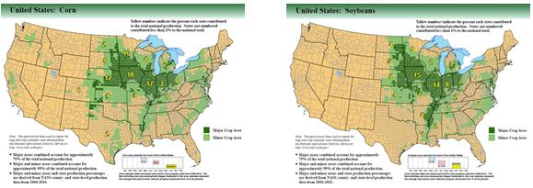

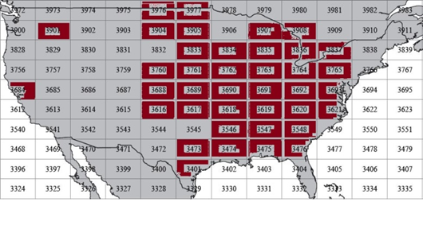
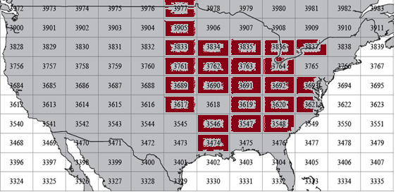


Δεδομένα κατακρημνίσεων
(Πηγή: USDA, Agricultural weather Assessments
World Agricultural Outlook Board)
Διαδικασία επιλογής των σταθμών
Ζώνη παραγωγής καλαμποκιού.
Ζώνη παραγωγής σόγιας.
$$2.5°× 5°$$
Ημερήσιες χρονοσειρές κατακρήμνισης
(1897-2012)
200 σταθμοί στην περιοχή παραγωγής καλαμποκιού
150 σταθμοί στην περιοχή παραγωγής σόγιας.
Περιορισμοί
Μηνιαίες χρονοσειρές κατακρήμνισης

Slide 10
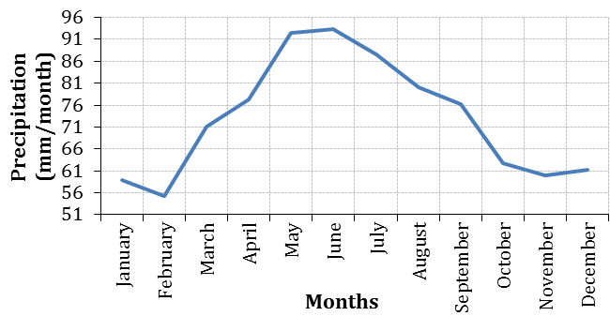
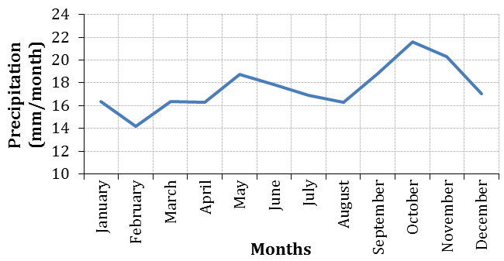
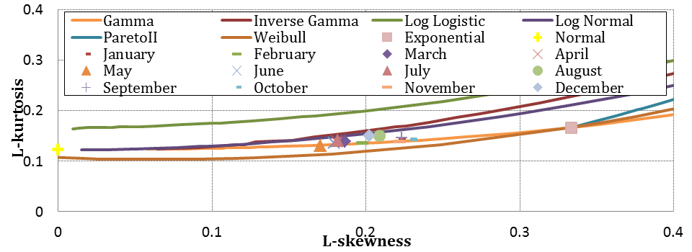
Στατιστική Επεξεργασία
Μέση μηνιαία βροχόπτωση των περιοχών παραγωγής καλαμποκιού και σόγιας.
Μέση μηνιαία τυπική απόκλιση της μηνιαίας βροχόπτωσης στις περιοχές παραγωγής καλαμποκιού και σόγιας.
L-κύρτωση και L- ασυμμετρία των μέσων τιμών κατακρήμνισης κάθε μήνα στους 200 σταθμούς μελέτης.

Slide 11
Συνδυαστική ανάλυση
Τεχνητή άρδευση < 15% Νεμπράσκα 50%
Τεχνολογικές επαναστάσεις (1930, 1950) (Michael A. Tannura, 2008) Αύξηση αποδόσεων καλλιεργειών.
καλαμπόκι
Ιούλιο
Κρίσιμη κατακρήμνιση
σόγια
Ιούλιο και Αύγουστο
(Smith, 1914, Thompson, 1962, 1963, USDA, Economic Research service, 2013)
Αρχική διερεύνηση:
Ετεροσυσχέτιση σταθμισμένων, ανάλογα με την παραγωγή, μηνιαίων κατακρημνίσεων με τιμές και μηνιαίες διακυμάνσεις τιμών στα δύο προϊόντα. Όχι στατιστικά σημαντική ετεροσυσχέτιση για κανένα μήνα και καμία υστέρηση.
Διερεύνηση με δείκτες βραχυπρόθεσμης ξηρασίας

Slide 12
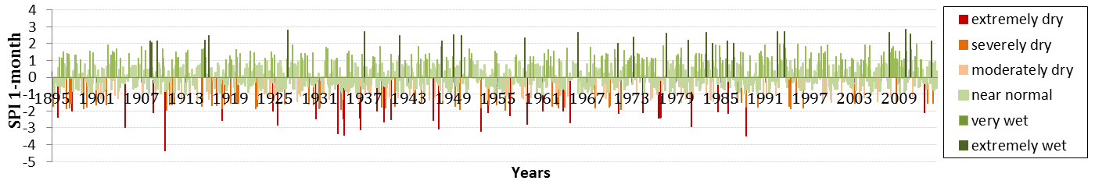
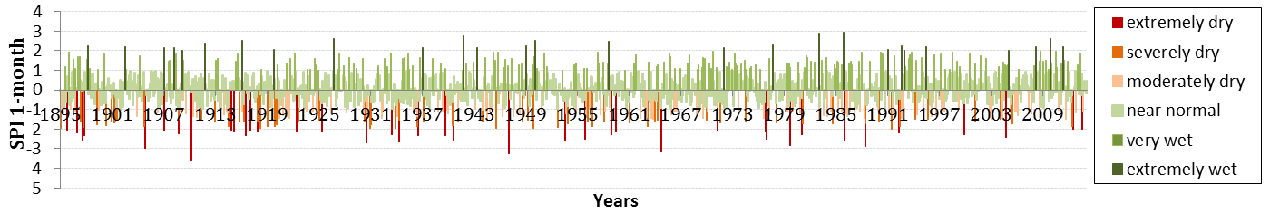
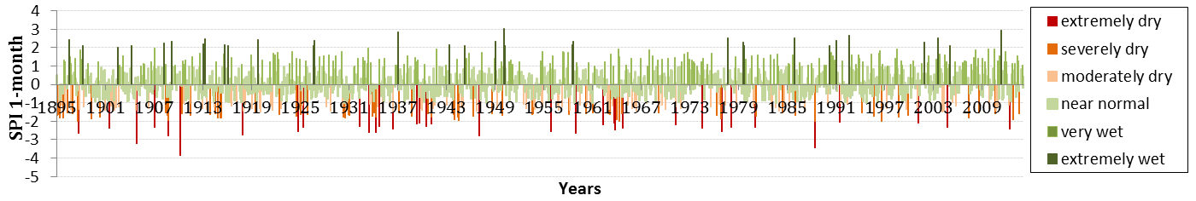
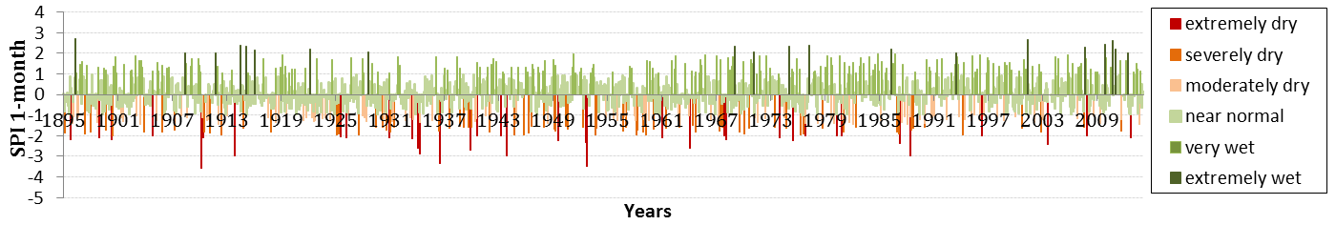
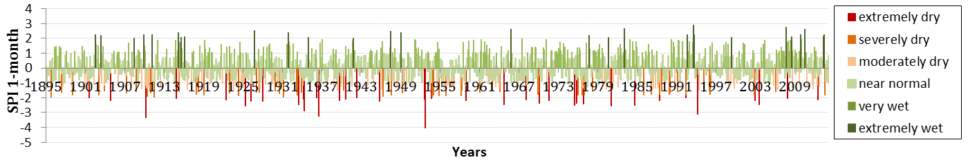
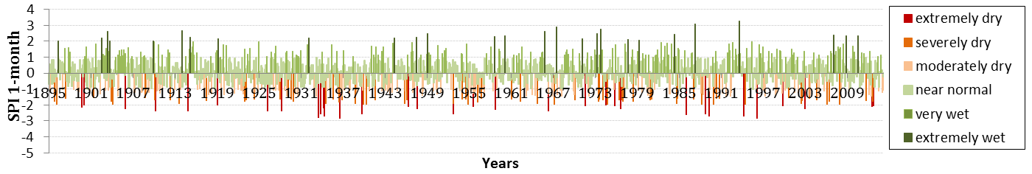
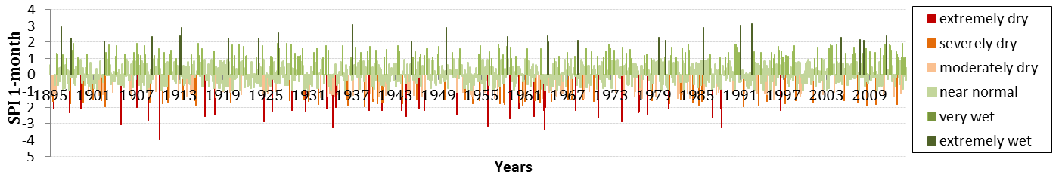
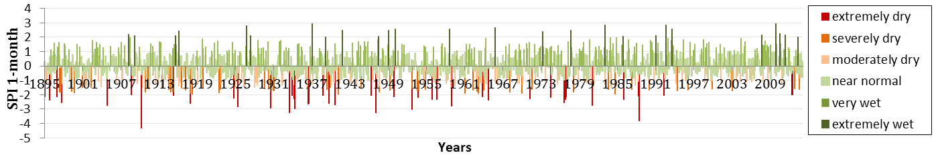
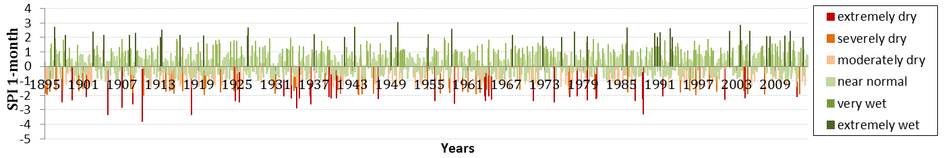
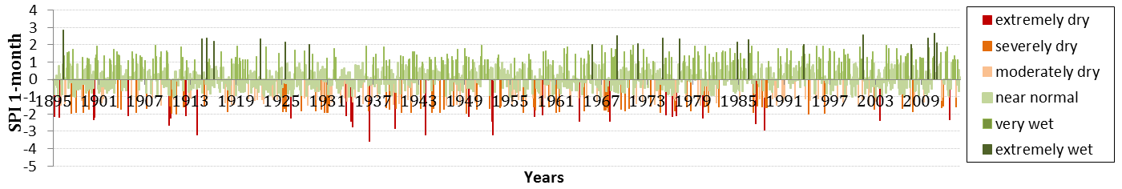
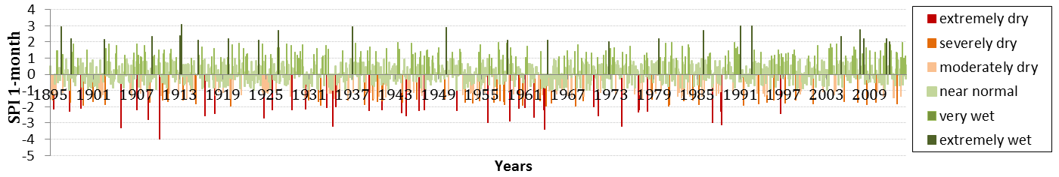
Δείκτης Τυποποιημένης Βροχόπτωσης (Standardized Precipitation Index)
Στατιστικός δείκτης Ξηρασίας (McKee et al., 1993)
Εφαρμογή στις αγροτικές καλλιέργειες
Συνάρτησης πυκνότητας-πιθανότητας Γάμα
Υπολογίστηκε για 1, 2 και 3 μήνες.
SPI 1^{ος} μήνα για την Μινεσότα (καλαμπόκι)
SPI 1^{ος} μήνα για τη ζώνη παραγωγής καλαμποκιού
SPI 1^{ος} μήνα για την Νεμπράσκα (καλαμπόκι)
SPI 1^{ος} μήνα για την Αϊόβα (καλαμπόκι)
SPI 1^{ος} μήνα για την Ιντιάνα (καλαμπόκι)
SPI 1^{ος} μήνα για το Οχάιο (καλαμπόκι)
SPI 1^{ος} μήνα για το Ιλινόις (καλαμπόκι)
SPI 1^{ος} μήνα για τη ζώνη παραγωγής καλαμποκιού
SPI 1^{ος} μήνα για το Ιλινόις (σόγια)
SPI 1^{ος} μήνα για τη ζώνη παραγωγής σόγιας
SPI 1^{ος} μήνα για την Αϊόβα (σόγια)
SPI 1^{ος} μήνα για την Μινεσότα (σόγια)
SPI 1^{ος} μήνα για την Ιντιάνα (σόγια)
SPI 1^{ος} μήνα για το Οχάιο (σόγια)
SPI 1^{ος} μήνα για τη ζώνη παραγωγής σόγιας

Slide 13
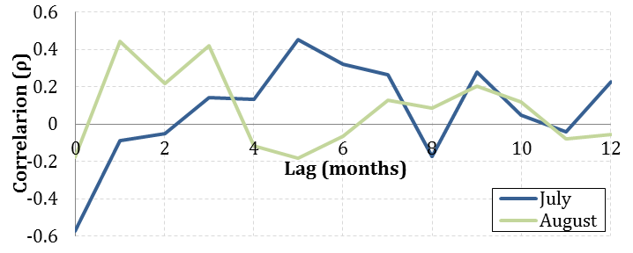
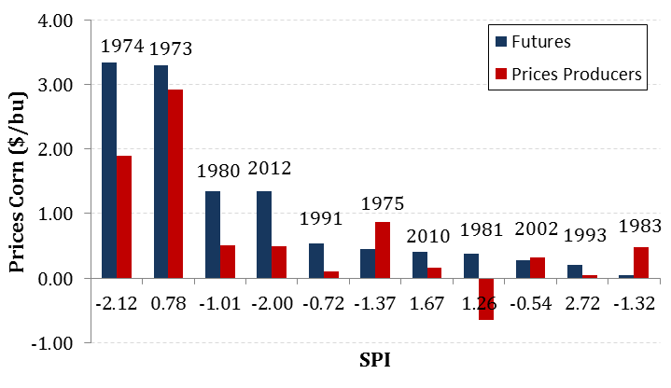
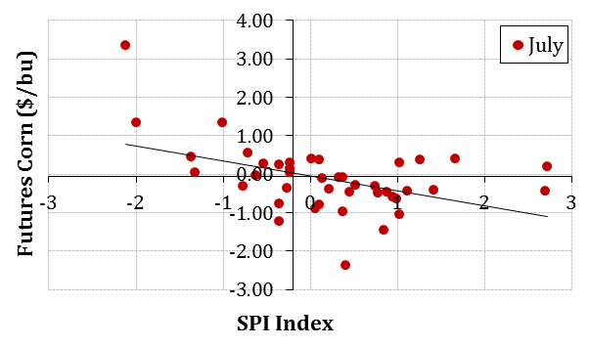
Ετεροσυσχέτιση SPI με τιμές καλαμποκιού
Ταύτιση αύξησης τιμών με συνθήκες ξηρασίας τον Ιούλιο
Ετεροσυσχέτιση τιμών Σ.Μ.Ε. καλαμποκιού με SPΙ
Υψηλότερες μηνιαίες διακυμάνσεις τιμών - Δείκτης SPI
Μηνιαίες μεταβολές τιμών Σ.Μ.Ε. καλαμποκιού - Τιμές δείκτη SPI

Slide 14
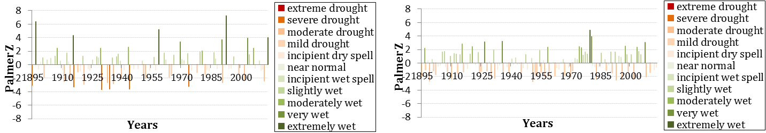
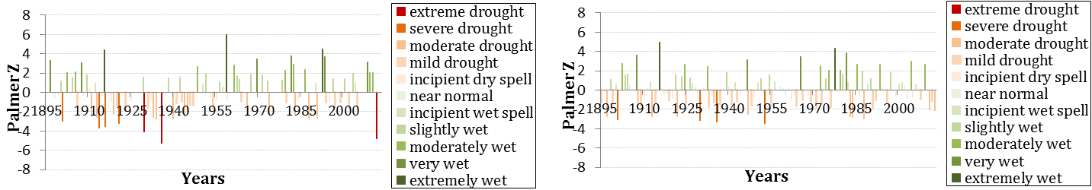
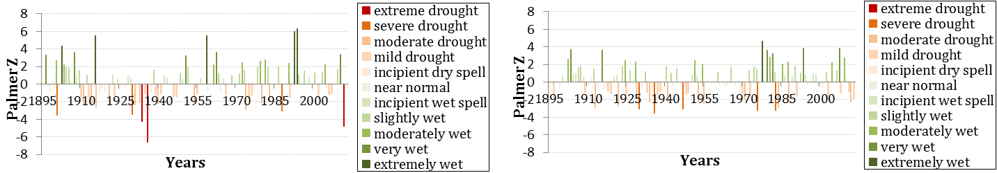
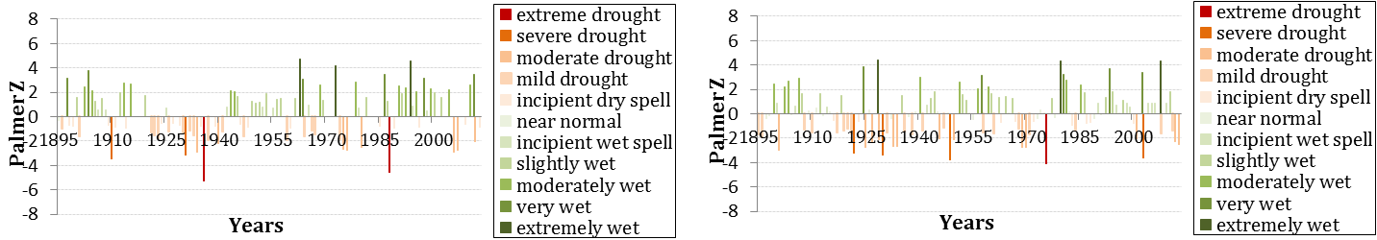
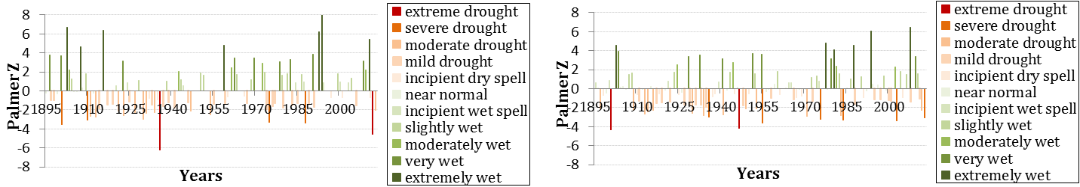
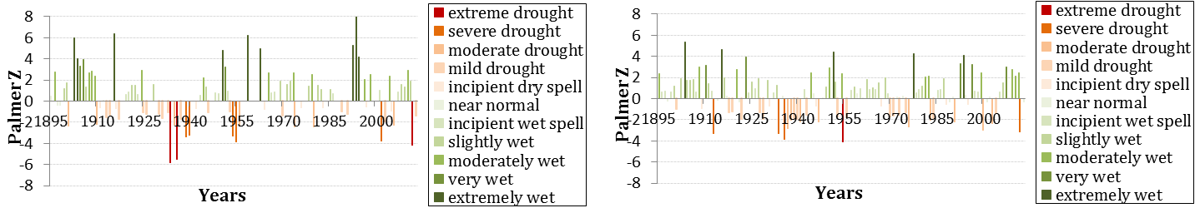
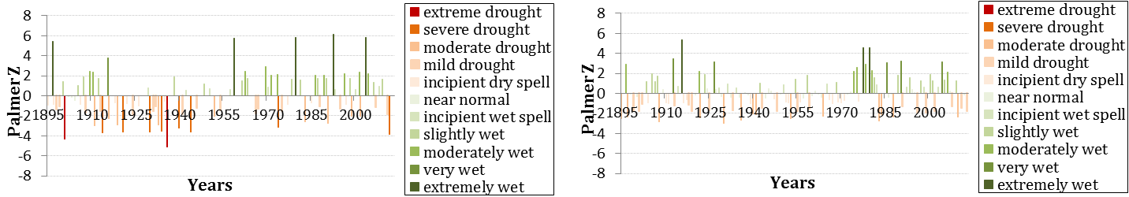
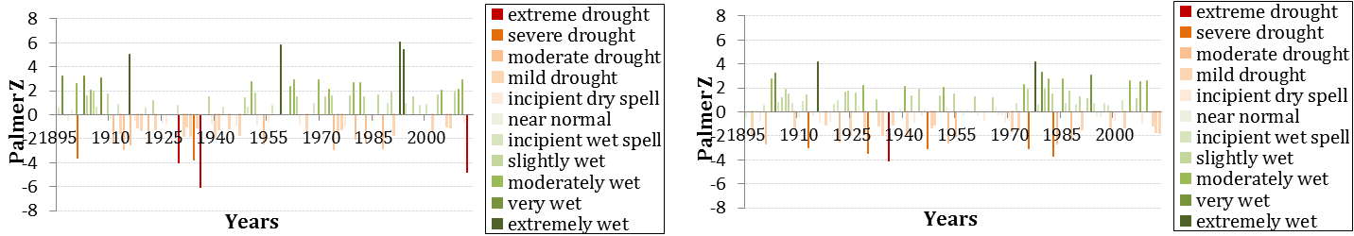
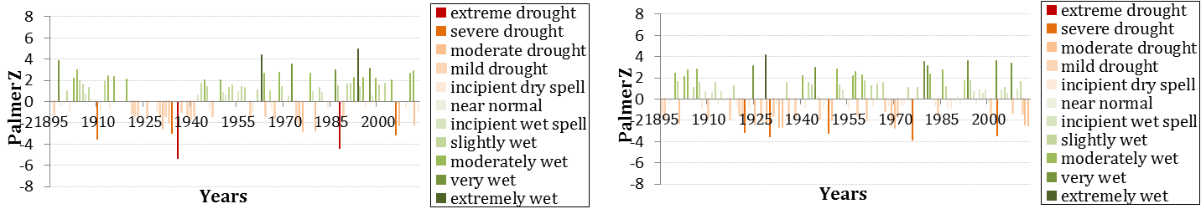
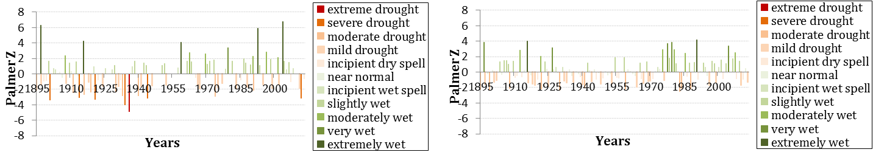
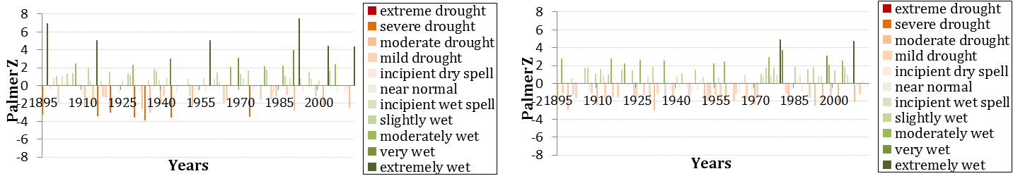
Δείκτης Ανωμαλίας Υγρασίας Palmer Z
Βραχυπρόθεσμη ξηρασία ανεξάρτητα από τις συνθήκες στους προηγούμενους ή στους επόμενους μήνες (Palmer , 1965)
Δεδομένα εισόδου: κατακρήμνιση, εξατμισοδιαπνοή και συνθήκες υγρασίας εδάφους
Εθνικό Κέντρο Κλιματικών Δεδομένων της Αμερικής (NOAA)
Palmer Z για τη ζώνη παραγωγής καλαμποκιού Ιουλίου και Αυγούστου.
Palmer Z για την Αϊόβα (καλαμπόκι) Ιουλίου και Αυγούστου.
Palmer Z για την Νεμπράσκα (καλαμπόκι) Ιουλίου και Αυγούστου.
Palmer Z για το Οχάιο (καλαμπόκι) Ιουλίου και Αυγούστου.
Palmer Z για το Ιλινόις (καλαμπόκι) Ιουλίου και Αυγούστου.
Palmer Z για την Μινεσότα (καλαμπόκι) Ιουλίου και Αυγούστου.
Palmer Z για την Ιντιάνα (καλαμπόκι) Ιουλίου και Αυγούστου.
Palmer Z για τη ζώνη παραγωγής καλαμποκιού Ιουλίου και Αυγούστου.
Palmer Z για την Ιντιάνα (σόγια) Ιουλίου και Αυγούστου.
Palmer Z για την Μινεσότα (σόγια) Ιουλίου και Αυγούστου.
Palmer Z για το Ιλινόις (σόγια) Ιουλίου και Αυγούστου.
Palmer Z για τη ζώνη παραγωγής σόγιας Ιουλίου και Αυγούστου.
Palmer Z μήνα για την Αϊόβα (σόγια) Ιουλίου και Αυγούστου.
Palmer Z για το Οχάιο (σόγια) Ιουλίου και Αυγούστου.
Palmer Z για τη ζώνη παραγωγής σόγιας Ιουλίου και Αυγούστου.

Slide 15
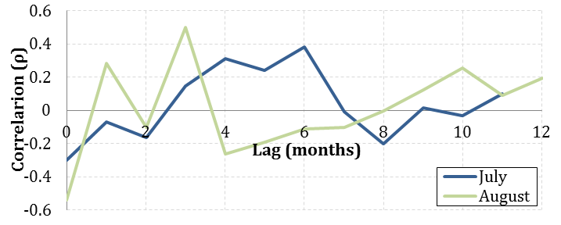
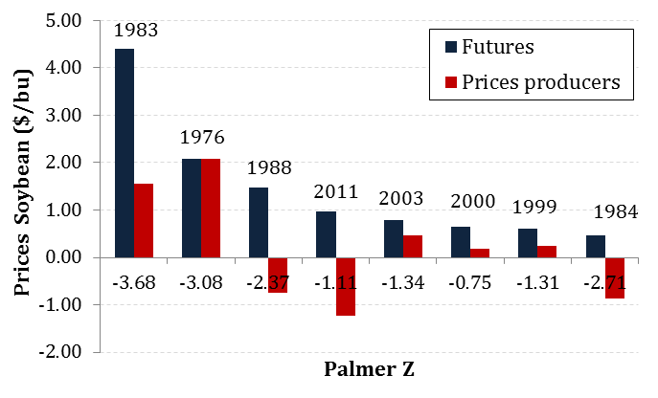
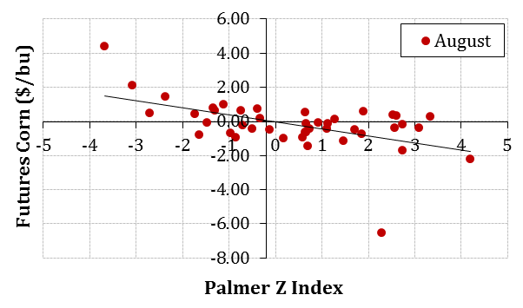
Ετεροσυσχέτιση Palmer Z με τιμές σόγιας
Ταύτιση αύξησης τιμών με συνθήκες ξηρασίας τον Αύγουστο
Ετεροσυσχέτιση τιμών Σ.Μ.Ε. σόγιας με δείκτη Palmer Z
Υψηλότερες μηνιαίες διακυμάνσεις τιμών - Δείκτης Palmer Z
Μηνιαίες μεταβολές τιμών Σ.Μ.Ε. σόγιας - Τιμές δείκτη Palmer Z

Slide 16
Συμπεράσματα
Οικονομικές Μεταβλητές
Η εποχικότητα των τιμών των προϊόντων είναι εμφανής.
Οι δομές αυτοσυσχέτισης των ονομαστικών τιμών που έλαβαν οι αγρότες και των τιμών των Σ.Μ.Ε του καλαμποκιού και της σόγιας είναι ισχυρές και γίνονται ακόμα πιο ισχυρές, με τον αποπληθωρισμό των τιμών.
Το ίδιο υψηλός είναι και ο συντελεστής ετεροσυσχέτισης μεταξύ των τιμών που έλαβαν οι αγρότες και των τιμών των Σ.Μ.Ε στο εκάστοτε προϊόν ακόμα και για υστέρηση 12 μηνών.
Η δομή ετεροσυσχέτισης των τιμών των δύο προϊόντων είναι επίσης ισχυρή.
Ομαδοποίηση των ακραίων τιμών στις μηνιαίες τιμές .

Slide 17
Συμπεράσματα
Γεωφυσικές μεταβλητές
Η δομή αυτοσυσχέτισης στις μηνιαίες κατακρημνίσεις είναι πολύ ασθενής.
Η μέση μηνιαία βροχόπτωση τόσο στις ζώνες παραγωγής των δύο προϊόντων όσο και στις μεγάλες πολιτείες παραγωγούς, μπορεί να προσεγγιστεί ικανοποιητικά από την κατανομή Γάμα.
Οι συντελεστές ετεροσυσχέτισης του Δείκτη Palmer Z με τον δείκτη SPI τόσο στις ζώνες παραγωγής όσο και σε κάθε Πολιτεία έχουν πολύ υψηλές τιμές.

Slide 18
Συμπεράσματα
Συνδυαστική ανάλυση
Τις περισσότερες φορές που έχουν αυξηθεί έντονα οι τιμές που έλαβαν οι αγρότες και οι τιμές των Σ.Μ.Ε. του καλαμποκιού τον Ιούλιο, οι δείκτες υποδείκνυαν ταυτόχρονα συνθήκες μειωμένης βροχόπτωσης. Το φαινόμενο αυτό στη σόγια παρατηρείται κυρίως τον Αύγουστο.
Αντίθετα σε πολλές περιπτώσεις συνθήκες ξηρασίας τους ίδιους μήνες, δεν ταυτιζόντουσαν με αντίστοιχη αύξηση τιμών.
Μεγαλύτερες βροχοπτώσεις από τις αναμενόμενες δε φαίνεται να αυξάνουν το ίδιο έντονα τις τιμές.
Οι τιμές που έλαβαν οι αγρότες στις μεγαλύτερες Πολιτείες παραγωγούς και για τα δύο προϊόντα, φαίνεται να επηρεάζονται περισσότερο από γενικευμένα φαινόμενα ξηρασίας στις ζώνες παραγωγής.

Slide 19
Βιβλιογραφικές Αναφορές
Michael A. Tannura, S.H.I. (2008). Weather, Technology, and Corn and Soybean Yields in the U.S. Corn Belt. Univ. Ill. Urbana-Champaign Dep. Agric. Consum. Econ. Mark. Outlook Res. Rep.
Palmer, W.C. (1965). Meteorological Drought.
Smith, J.W. (1914). The Effect Of Weather Upon The Yield Of Corn. Mon. Weather Rev. 42, 78–92.
Thompson, L. (1962). An evaluation of weather factors in the production of corn. CARD Rep.
Thompson, L. (1963). Weather and technology in the production of corn and soybeans. CARD Rep.
McKee, T.B., Doesken, N.J., and Kleist, J. (1993). The relationship of drought frequency and duration to time scales. In Proceedings of the 8th Conference on Applied Climatology, (American Meteorological Society Boston, MA), pp. 179–183.

Slide 20
Σας ευχαριστώ πολύ!!!

